Slide 1
Tutkintojärjestelmä ja muuttuvat osaamistarpeet. Arviointi ammatillisen koulutuksen tutkintojärjestelmän kehittämisprosesseista ja toimivuudesta
Tilaisuuden avaus
Harri Peltoniemi, johtaja, Karvi
Arvioinnin tulokset ja kehittämissuositukset
Arviointiryhmä
Kommenttipuheenvuorot
Anne Liimatainen, opetusneuvos ja Arto Pekkala, yli-insinööri, OPH
Merja Oljakka, puheenjohtaja, puhtaus- ja kiinteistöpalvelualan työelämätoimikunta
Saija Niemelä-Pentti, kuntayhtymän johtaja, Rovaniemen koulutuskuntayhtymä
Tauko
Petri Lempinen, yli-johtaja, OKM
Työelämän muuttuviin osaamistarpeisiin vastaaminen – esimerkkejä ja hyviä käytäntöjä
Yrityskoordinaattori Sari Korju ja lehtori Päivi Kinnunen, Tampereen seudun ammattiopisto
Opettaja Ossi Rosten, Turun ammatti-instituutti
Osaamispolitiikan johtaja, Leena Pöntynen, Teknologiateollisuus ry
Päätössanat
Kirsi Hiltunen, yksikön johtaja, Karvi
Arviointiraportti on saatavilla Karvin verkkosivuilta www.karvi.fi
************************************************************
Huolehdithan, että mikrofonisi ja kamerasi ovat kiinni esitysten ajan.
Keskustelukenttää voi käyttää kommentointiin.
Webinaari tallennetaan. Linkki tallenteeseen tulee hankkeen sivulle www.karvi.fi
Webinaarin esitykset tulevat saataville hankkeen sivuille www.karvi.fi
Toivomme, että somessa käytetään tämän arvioinnin yhteydessä aihetunnistetta: #Tutkintojärjestelmäarviointi

Slide 2
Arviointiryhmä
Jaana Antila, lehtori, Länsirannikon Koulutus Oy WinNova
Christer Burman, lehtori, VAMIA, Vaasan kaupunki
Mirja Hannula, johtava asiantuntija, Elinkeinoelämän keskusliitto EK
Jatta Herranen, pedagoginen johtaja, Pohjois-Karjalan koulutuskuntayhtymä Riveria
Seija Katajisto, vararehtori, Koulutuskeskus Salpaus
Mikko Laakkonen, koulutuspoliittinen asiantuntija, Palvelualojen ammattiliitto PAM
Jani Goman, arviointineuvos, Karvi
Paula Kilpeläinen, johtava arviointiasiantuntija, Karvi
Johanna Kiesi, arviointiasiantuntija (1.9.2023 saakka)

Slide 3
Tutkintojärjestelmä:
    Ammatillisten tutkintojen muodostama kokonaisuus, joka kattaa mm:
    tutkintorakenteen (pt, at, eat),
    tutkintojen keskinäiset suhteet,
    tutkintojen muodostumisen periaatteet ja
    tutkintojen perusteet.
Tutkintojärjestelmän kehittäminen:
    Toiminnot ja prosessit, joilla tutkintojärjestelmää ja sen osa-alueita kansallisesti kehitetään, ja joilla uudistuksia ja muutoksia toimeenpannaan.
    Keskeisiä vastuutahoja ovat opetus- ja kulttuuriministeriö, Opetushallitus ja työelämätoimikunnat. Kehittämiseen osallistetaan koulutuksen järjestäjiä, työelämää ja muita sidosryhmiä.

Slide 4
Mitä arvioitiin?
Tutkintojärjestelmän kehittämisprosessien toimivuutta työelämän muuttuviin osaamistarpeisiin vastaamiseksi:
  muutos- ja kehittämistarpeiden tunnistaminen,
  ennakointi- ja muun tiedon hyödyntäminen,
  sidosryhmien osallistaminen,
  vastuun- ja työnjako sekä johtaminen kehittämisessä,
  tutkintojen perusteiden uudistamisen, laadinnan ja toimeenpanon prosessit,
  kehittämiseen liittyvien prosessien vahvuudet ja kehittämistarpeet.
Tutkintojärjestelmän toimivuutta työelämässä olevien osaamisen kehittämisen kannalta:
  tutkinnon osiin perustuva rakenne,
  kolmiportainen tutkintorakenne,
  tutkintoa lyhyemmät koulutuskokonaisuudet,
  tutkinnon osaa pienemmät osaamiskokonaisuudet,
  järjestäjien paikalliset tutkinnon osat.

Slide 5


Arvioinnin aineistot
Haastattelut (n = 55)
  OKM, ammatillisen koulutuksen johto & virkahenkilöstö
  OPH, ammatillisen johto & virkahenkilöstö
  TUTKE -työryhmien jäsenet
  Työelämätoimikuntien puheenjohtajat
  Kysely koulutuksen järjestäjille (n = 65)
  Tilasto- ja rekisteritieto (KOSKI & Vipunen)

Slide 6
1. Tutkintojärjestelmän
muutos- ja
kehittämistarpeiden
tunnistaminen

Slide 7
Vahvuuksia ja edistäviä tekijöitä:
Muutos- ja kehittämistarpeiden tunnistamiseen on luotu toimintatapoja ja -mekanismeja.
Määrällistä ja laadullista ennakointia on kehitetty viime vuosina.
Tietovarannot ovat kehittyneet ja tietoa tuotetaan paljon.
On luotu aktiivisia yhteistyöverkostoja, joita hyödynnetään muutostarpeiden tunnistamisessa.

Slide 8
Kehittämissuositus:
Tutkintojärjestelmän kehittämis- ja muutostarpeiden tunnistamiseen liittyvää tiedon tuottamista ja ennakointitiedon käytettävyyttä tulee kehittää.
Tutkintojen ja niiden perusteiden kehittämisessä on haastavaa hyödyntää valtakunnallisesti tuotettua ennakointitietoa osaamistarpeista, koska se on geneeristä pitkän aikavälin tietoa. Ennakointitiedon käytettävyyttä ja hyödynnettävyyttä tulee kehittää yhteistyössä opetus- ja kulttuuriministeriön, Opetushallituksen, Osaamisen ennakointifoorumin ja työelämätoimikuntien kesken.
Opetushallituksessa tutkintojen perusteiden ajantasaisuuden seurannassa ja perustetyössä tiedon kokoamisen ja analysoinnin tapoja tulee systematisoida ja yhdenmukaistaa eri koulutusalojen ja tutkintojen välillä. Työelämän ja toimialan muutosten seurantaan tulee olla riittävästi aikaa.
Työelämätoimikunnat tarvitsevat enemmän tietoa koulutuksen ja osaamistarpeiden ennakointitoiminnasta. Tämä edellyttää soveltuvien vuorovaikutuksen, tiedonjakamisen ja yhteistyön mallien kehittämistä työelämätoimikuntien ja Osaamisen ennakointifoorumin välille. Myös työelämätoimikuntien roolia tutkintojärjestelmän kehittämis- ja muutostarpeiden tunnistamisessa tulee selkeyttää.
Tutkintojärjestelmän kehittämistä palvelevan tiedon välittymistä tasolta toiselle tulee edistää eri tahojen yhteistyönä. Erityisesti alueellisen ja paikallisen ennakointitiedon muodostumista ja välittymistä järjestelmätasolle on kehitettävä. Mahdollisia keinoja tähän ovat mm. yhteisen tietoalustan perustaminen alueelliselle ja valtakunnalliselle ennakointitiedolle.

Slide 9
2. Työelämän ja sidosryhmien osallistaminen tutkintojärjestelmän kehittämiseen

Slide 10
Vahvuuksia ja edistäviä tekijöitä:
Osallistamisessa on menty viime vuosina avoimempaan ja moniäänisempään suuntaan ja eri tahojen osallistumiselle on luotu rakenteita.
Verkossa tai hybriditoteutuksena tapahtuva työskentely on lisääntynyt, mikä mahdollistaa yhä useammille osallistumisen tilaisuuksiin ja keskusteluihin.
Tutkintojen perusteiden kehittämisessä on käytössä monia hyviä sidosryhmien osallistumisen tapoja.
Enemmistö järjestäjistä on tyytyväisiä mahdollisuuksiinsa osallistua tutkintojen perusteiden kehittämiseen.
Muutamissa tutkinnoissa opiskelijoita on alettu osallistaa tutkinnon perusteiden kehittämiseen ja tästä on saatu hyviä kokemuksia.

Slide 11
Kehittämissuositus:
Tutkintojärjestelmän kehittämisessä on vahvistettava työelämän ja opiskelijoiden osallistamista sekä yhteyksiä muihin koulutusasteisiin ja hallinnon aloihin
OKM:n toteuttamissa tutkintojärjestelmän kehittämishankkeissa (TUTKE) sekä OPH:n toteuttamassa tutkintojen perusteiden kehittämisessä on suositeltavaa aktiivisesti kokeilla ja edistää monipuolisia osallistamisen ja yhteiskehittämisen malleja. Tutkintojen perusteiden kehittämisessä tulee jakaa nykyistä enemmän eri alojen ja tutkintojen käytäntöjä ja kokemuksia sidosryhmien osallistamisesta ja etsiä tällä tavoin entistä toimivampia ja yhteismitallisempia osallistamisen tapoja.
Työelämätoimikuntien kokoonpanossa tulee varmistaa, että eri toimialat ja tutkintojen osaamisalat ovat edustettuina mahdollisimman kattavasti. Tämä edistää toimikuntien mahdollisuuksia osallistua tutkintojärjestelmän kehittämiseen
Sekä tutkintojärjestelmän kehittämishankkeissa (TUTKE) että tutkintojen perusteiden kehittämisessä on tarpeen vahvistaa yhteyksiä muihin koulutusasteisiin ja hallinnon aloihin. Tutkintojen perusteiden kehittämisessä on tarpeen lisätä ja kehittää tiedotusta ammatillisista tutkinnoista ja niiden kehittämisprosesseista erityisesti niille hallinnonaloille, joiden säädökset vaikuttavat tutkintoihin. Viestinnän ja yhteistyön toimivuus tulee varmistaa.
Opiskelijoiden osallistaminen tulee vakiinnuttaa tutkintojen perusteiden kehittämiseen, sillä opiskelijat ovat keskeinen tutkinnon perusteiden käyttäjäryhmä.

Slide 12
3. Työn- ja vastuunjako sekä johtaminen tutkintojärjestelmän kehittämisessä

Slide 13
Vahvuuksia ja edistäviä tekijöitä:
OKM:n ja OPH:n välinen työnjako koetaan organisaatioissa selkeäksi.
Tutkintojärjestelmän kehittämiseen liittyvän johtamisen ja päätöksenteon tasot sekä johtamisen työnjako ja luottamus eri osapuolten kesken ovat toimivia.
Eri tahojen tehtäviä ja vastuita on tarvittaessa tarkennettu vuosien varrella lainsäädäntöuudistusten yhteydessä.
OPH:ssa on tutkintorakennevastaava yhteyshenkilönä OKM:n suuntaan
Töelämätoimikuntien ja OPH:n yhteistyö on toimivaa.
Työelämätoimikunnissa puheenjohtajien ja sihteerien yhteistyö on toimivaa.

Slide 14
Kehittämissuosituksia:
Työelämätoimikuntien tehtävää osallistua ammatillisen koulutuksen tutkintorakenteen sekä ammatillisten tutkintojen ja niiden perusteiden kehittämiseen tulee selkeyttää ja toimintoja yhtenäistää toimikuntien välillä. Lisäksi toimikunnille tulee antaa palautetta tehtävänsä toteutumisesta ja vaikutuksista.
OPH:n ja OKM:n tulee antaa enemmän palautetta työelämätoimikunnille niiden tekemien aloitteiden, ehdotusten ja raporttien merkityksestä ja vaikutuksista tutkintorakenteen ja tutkintojen kehittämiseen.
Työelämätoimikuntien osallistumisessa tutkintojen perusteiden kehittämiseen on alakohtaista vaihtelua. Osallistumisen tapoja tulee yhtenäistää ja varmistaa osallistumisen mahdollisuus mahdollisimman varhaisessa vaiheessa. Työelämätoimikuntien tulisi katselmoida toimikautensa aikana oman alansa tutkinnot ja niiden vastaavuus työelämän tarpeisiin.
Työelämätoimikuntien toiminnan koordinaatiota ja keskinäistä vuorovaikutusta tulee lisätä, jotta saavutetaan riittävän yhtenäiset toimintatavat ja mahdollistetaan hyvien käytäntöjen tehokkaampi jakaminen toimikuntien välillä.

Slide 15
Tutkintojärjestelmän kehittämiselle tulee laatia visio ja strategia tai vastaava pitkäntähtäimen suunnitelma tukemaan kehittämistoimien priorisointia, vaiheistamista ja vaikuttavuutta.
Nämä tulisi laatia opetus- ja kulttuuriministeriön ja Opetushallituksen toimesta yhdessä työ- ja elinkeinoelämän, koulutuksen järjestäjien ja muiden keskeisten sidosryhmien kanssa. Suunnitelma tukisi tulevaisuuden tutkintojärjestelmän kokonaiskuvan rakentamista sekä kehittämisen suuntaamista ja ohjaamista entistä systemaattisemmin.
Tutkintojärjestelmän kehittämisestä olisi myös hyödyllistä laatia ja julkaista prosessikuvaus tai -kaavio, josta ilmenisi kehittämiseen liittyvät toiminnot ja prosessit kokonaisuutena sekä eri toimijoiden rooli ja sidosryhmien erilaiset mahdollisuudet osallistua kehittämiseen.

Slide 16
4. Tutkintojen perusteiden uudistamisen, kehittämisen ja toimeenpanon prosessit

Slide 17
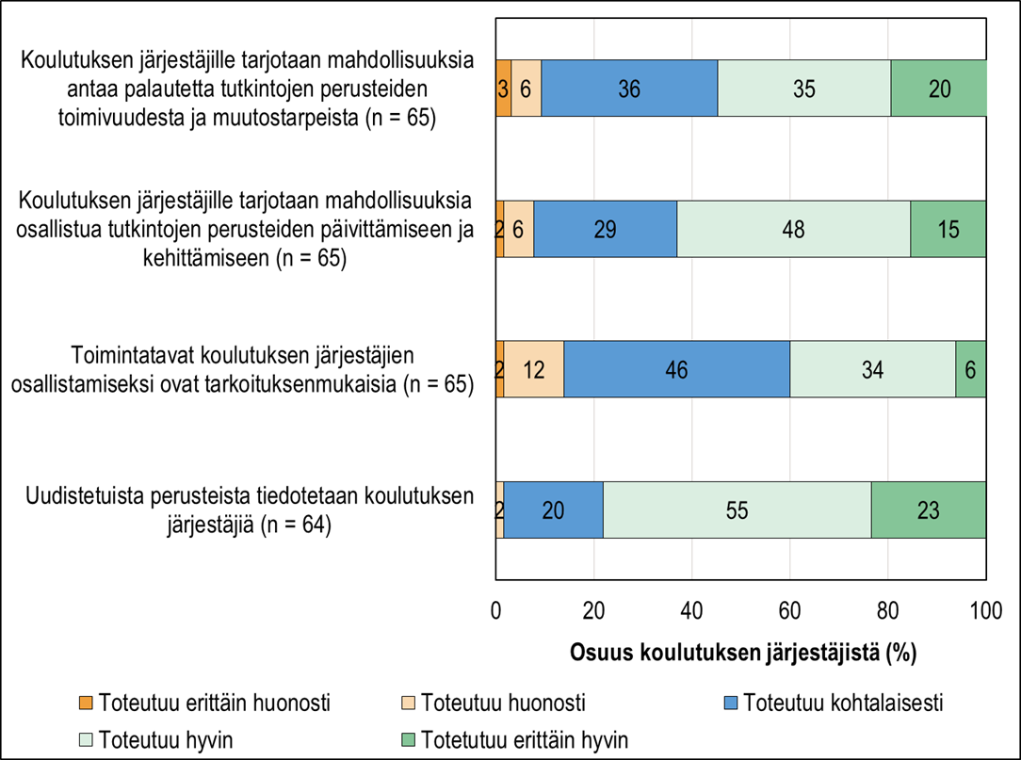
Koulutuksen järjestäjien arvio niiden osallistumismahdollisuuksista tutkinnon perusteiden kehittämiseen (n = 65)
Mahdollisuudet antaa palautetta tutkinnon perusteiden toimivuudesta ja osallistua tutkintojen perusteiden kehittämiseen arvioitiin keskimäärin hyväksi.
Uudistettuja perusteita koskevaan tiedotukseen oltiin kokonaisuudessaan tyytyväisiä.
Osallistamisen toimintatavat arvioitiin keskimäärin kohtalaisiksi, useampi kuin joka kymmenes oli niihin tyytymätön.

Slide 18
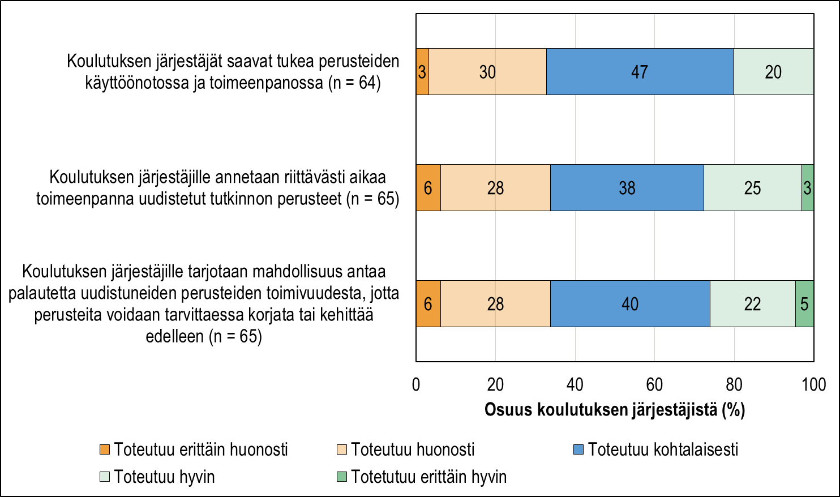
Tutkinnon perusteiden käyttöönoton ja toimeenpanon tuen toteutuminen
Enemmistö järjestäjistä arvioi tuen toteutumisen kohtalaiseksi, kolmannes huonoksi.
Noin kolmannes järjestäjistä oli sitä mieltä, että aikaa toimeenpanna uudistuneita tutkinnon perusteita ei ole riittävästi.
Mahdollisuudet antaa palautetta uudistuneista tutkinnon perusteista arvioitiin keskimäärin kohtalaisiksi.

Slide 19
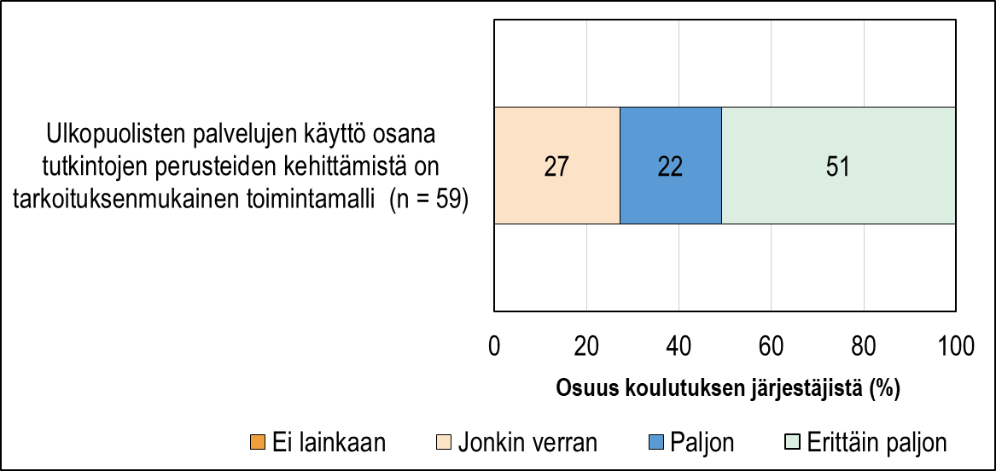
Koulutuksen järjestäjien näkemys asiantuntijapalvelujen hankinnan tarkoituksenmukaisuudesta tutkintojen perusteiden kehittämisessä
Järjestäjien mielestä kehitettävää:
Useampia järjestäjiä mukaan toteuttamaan
palvelua
Työelämän osallistamista ja työelämän tarpeiden
selvittämistä vahvemmin mukaan
Palvelun toteuttajien valinnan ja palvelun
laadunvarmistuksen kehittäminen
Erilaisten järjestäjien ja alueiden riittävä huomiointi

Slide 20
Vahvuuksia ja edistäviä tekijöitä:
Koulutuksen järjestäjät ovat tyytyväisiä mahdollisuuksiinsa osallistua tutkintojen perusteiden kehittämiseen (työpajat, työryhmät, lausuntokierrokset)
Perustetyössä on kehitetty OPH:n sisäisiä prosesseja ja niiden laadunvarmistusta sekä määritelty tutkinnon perusteiden yhteisiä laatuominaisuuksia.
Koulutuksen järjestäjien tiedottaminen uudistetuista tutkinnon perusteista toteutuu hyvin
Perusteiden käyttöönoton ja toimeenpanon tuessa on hyviä käytänteitä.
ePerusteet mahdollistavat perusteiden ajan tasalla pitämisen ja saatavuuden.

Slide 21
Kehittämissuosituksia:
Tutkintojen ja niiden perusteiden kehittämisessä eri tutkintotyyppejä on kehitettävä kokonaisuutena, eri tutkintojen yhteistä osaamista tunnistettava paremmin ja tutkinnon osittain tapahtuvaa kehittämistä lisättävä.
Viime vuosina perustutkinnot ovat olleet pääasiallisena kehittämisen kohteena, kun taas ammatti- ja erikoisammattitutkintojen kehittäminen ei ole ollut yhtä aktiivista. Kokonaisuuden kehittämiselle tulee laatia aikataulutus ja vaiheistus ja resurssointi tulee suunnitella ja varmistaa sen mukaisesti. Pienempiin muutoksiin voisi olla kevyempi hallinnollinen prosessi.
Tutkintojen perusteiden kehittämiseen tarvitaan toimintatapoja, joilla tunnistetaan entistä paremmin eri alojen ja tutkintojen yhteistä osaamista ja mahdollisia päällekkäisyyksiä
ePerusteita tulisi kehittää niin, että ne mahdollistaisivat läpileikkaavan osaamiseen perustuvan tarkastelun ja niistä voitaisiin etsiä tietoa tutkintojen lisäksi osaamisella ja ammattitaitovaatimuksilla.

Slide 22
Tutkintojen perusteiden sisällöllisessä kehittämisessä tutkinnon osien laajuuksia tulee yhtenäistää, eri työtehtävissä tarvittavan osaamisen kuvaamista kehittää, perusteissa käytettyä kieltä selkeyttää ja perusteiden laatuominaisuuksien vaihtelua pienentää.
Arviointitulosten mukaan tutkintojen perusteille määritellyistä laatuominaisuuksista parhaiten toteutuvat perusteiden vastaavuus työelämän tarpeisiin, osaamisalojen tarkoituksenmukaisuus, pakollisten ja valinnaisten tutkinnon osien keskinäinen suhde sekä perustemääräyksen saavutettavuus ePerusteet-palvelussa.
Kehitettävää on sen sijaan perusteissa käytetyn kielen selkeydessä, tutkinnon osien laajuuksissa sekä eri työtehtävissä tai prosesseissa tarvittavan osaamisen johdonmukaisessa kuvaamisessa. Laatuominaisuuksien vaihtelua tutkintojen välillä tulee vähentää.

Slide 23
Kehittämissuosituksia:
Tutkinnon perusteiden toimeenpanon tukea ja uudistettujen perusteiden palautekäytäntöjä tulee kehittää
Opetushallituksessa osana perusteprosessien kehittämistä on tarpeen määritellä tarkemmin, mitä toimeenpanon tuki sisältää ja miten jatkuvaa tuen tulisi olla, jotta tukea saadaan yhtenäisemmäksi eri alojen ja tutkintojen välillä.
Järjestäjät tarvitsevat toimeenpanon tueksi riittävästi mahdollisuuksia keskustella, kysyä ja tulkita yhteisesti epäselviä asioita sekä vaihtaa kokemuksia ja vertaisoppia. Uudistetut perusteet tulee julkaista samaan aikaan molemmilla kotimaisilla kielillä.
Uudistetuista tutkintojen perusteista tulee kerätä säännöllisemmin palautetta. Kun tutkinnon perusteet ovat olleet voimassa tietyn ajan, niistä on tärkeää kerätä palautetta joko kyselyllä tai yhteisten tilaisuuksien kautta.
Tutkinnon perusteiden kehittämis- ja uudistamistyössä voisi olla käytössä sähköinen aikajana, josta järjestäjät voisivat seurata uudistamistyön etenemistä, ja jossa olisi linkit tapahtumiin ja kehittämisprosessin tuotoksiin. Tämän voisi kehittää osaksi ePerusteiden toimintoja.
Työelämätoimikuntien roolia perusteiden toimeenpanon seurannassa tulee kehittää, esimerkiksi niin, että toimikunta käy arviointivierailujen aikana koulutuksen järjestäjien kanssa keskustelun toimeenpanon toteutumisesta ja välittää tiedon Opetushallitukselle.

Slide 24
5. Tutkintojärjestelmän toimivuus työelämässä olevien osaamisen kehittämisen kannalta

Slide 25
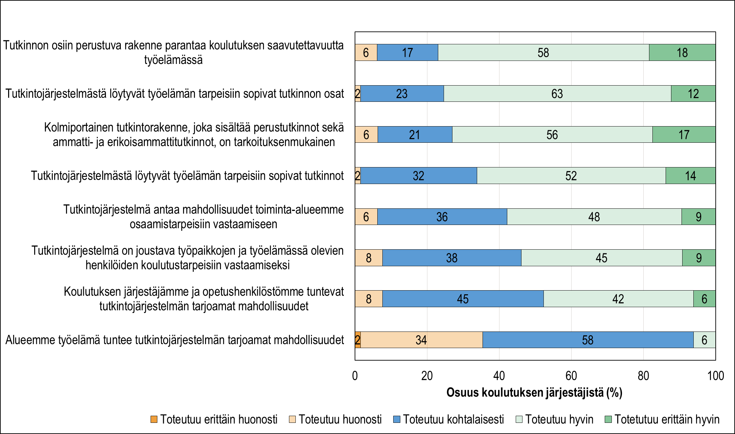
Koulutuksen järjestäjien näkemykset tutkintojärjestelmän toimivuudesta työelämässä olevien osaamisen kehittämisessä (n=65)

Slide 26
Mitkä tekijät tutkintojärjestelmässä järjestäjien mukaan keskeisesti edistävät työelämässä olevien osaamisen kehittämisen mahdollisuuksia? Entä, mitä tutkintojärjestelmässä pitäisi kehittää?
Edistävät (% maininnoista) | Kehitettävää (% maininnoista)
Tutkinnon osiin perustuva rakenne (37 %) | Enemmän tutkinnon osien yhdistämistä yli tutkintorajojen sekä uusien tutkintoa lyhyempien koulutuskokonaisuuksien kehittämistä (16 %)
Työelämälähtöisyys sekä osaamis- ja näyttöperusteisuus (15 %) | Tutkinnon osien laajuuksien harmonisointi (16 %)
Oppisopimuskoulutus (14 %) | Tutkintorakenteen kehittäminen kokonaisuutena sekä yhteisten ja päällekkäisten sisältöjen tunnistaminen (12 %)
Paikalliset tutkinnon osat (7 %) | Työelämävastaavuuden kehittäminen (12 %)
Kolmiportainen tutkintorakenne (6 %) | Valinnaisuuden lisääminen (11 %)
Tutkinnon osaa pienemmät osaamiskokonaisuudet (6 %) | Tutkintojärjestelmän tunnettuuden lisääminen (9 %)
Joustava mahdollisuus yhdistää työssäkäyntiä ja opiskelua (5 %) | Yhteisten tutkinnon osien pakollisuuden haasteet (9 %)
Henkilökohtaistaminen ja aiemman osaamisen huomiointi (4 %) | Tutkintojen perusteiden kehittäminen ja selkeyttäminen (7 %)
Jatkuva haku (3 %) | Tutkinnon osaa pienempien osaamiskokonaisuuksien kehittäminen (5 %)

Slide 27
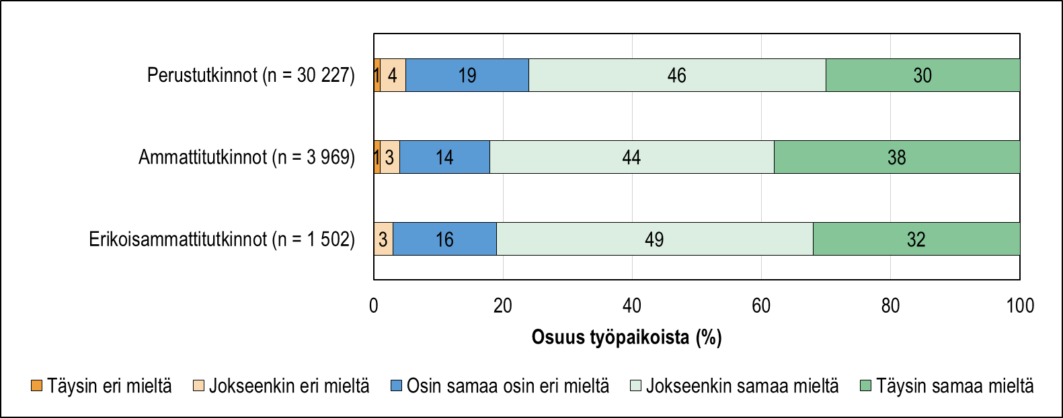
Työpaikkakyselyn (2022-2023) vastausjakaumat väittämään:
”Oppilaitoksen tarjoamien tutkinnon osien sisältö vastaa alamme osaamistarpeita” (Vipunen)

Slide 28
Paikalliset tutkinnon osat ja niiden suoritukset
Paikallisten tutkinnon osien suoritusten määrä eri vuosina tutkintotyypeittäin 1.1.2020–31.7.2023 (Lähde: Koski-tietovaranto)
Arviointiin osallistuneista järjestäjistä 50 oli järjestänyt paikallisia tutkinnon osia viimeisen vuoden aikana.
Kyselyn toteutushetkellä tarjottavien paikallisten tutkinnon osien määrä koulutuksen järjestäjillä (Lähde: Järjestäjäkysely)
 | PT | AT | EAT
Vuosi | n | n | n
2020 | 41 812 | 1 850 | 629
2021 | 24 647 | 1 370 | 362
2022 | 20 307 | 1 282 | 399
2023 | 11 584 | 646 | 190
Yhteensä | 98 350 | 5 148 | 1 580
Paikallisten tutkinnon osien määrä | n | %
Alle 10 | 27 | 54
10–20 | 10 | 20
yli 20 | 13 | 26
Yhteensä | 50 | 100
Tyypillisimmin tarjottavien tutkinnon osien määrä oli kaksi.
Keskeisimmät työelämän osaamistarpeet, joihin järjestäjät olivat laatineet paikallisia tutkinnon osia olivat alan erityisosaaminen (esim. aurinkosähköjärjestelmät, elintarvikkeiden varastointi, dronen käyttö) sekä digitaalinen osaaminen.
Vajaa viidesosa järjestäjistä kertoi järjestäneensä paikallisia tutkinnon osia yhteistyössä toisen ammatillisen koulutuksen järjestäjän kanssa.
Suoritusmäärissä on tapahtunut vuosittain selkeää laskua.
Koulutusaloittain tarkasteltuna eniten paikallisia tutkinnon osia oli tekniikan sekä kaupan ja hallinnon aloilla.

Slide 29
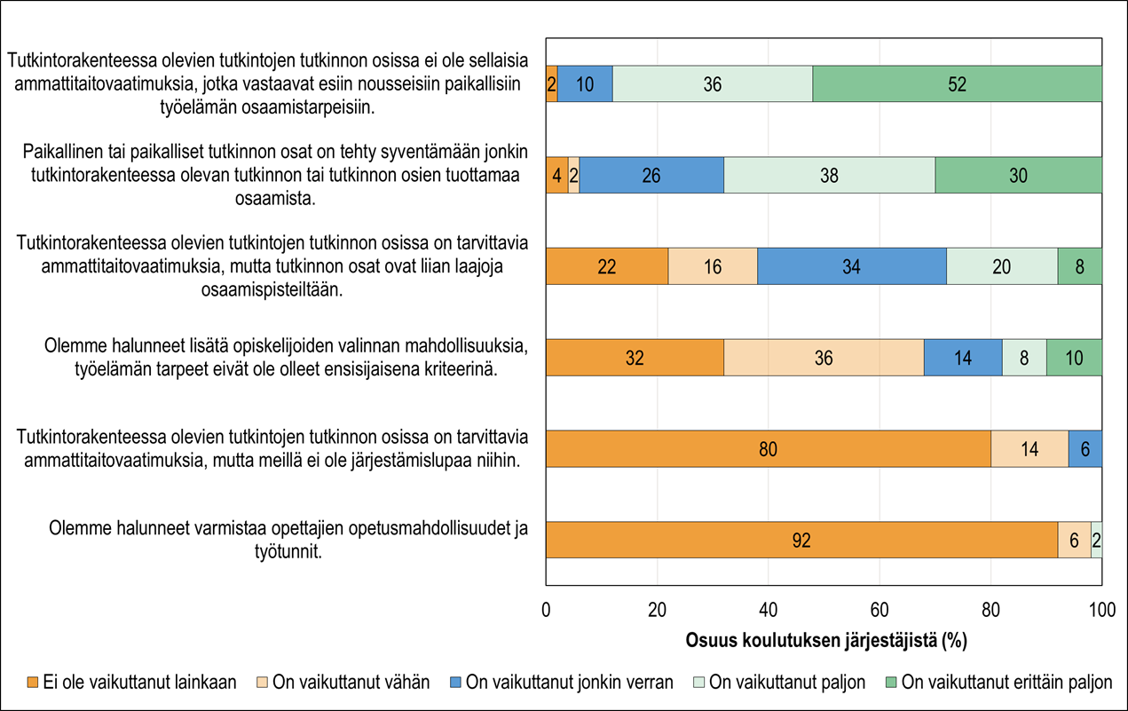
Koulutuksen järjestäjien arviot siitä, missä määrin eri tekijät ovat vaikuttaneet siihen, että järjestäjä tarjoaa paikallisia tutkinnon osia (n=50)
Lisäksi:
72 % järjestäjistä oli tehnyt linjauksen tai ohjeen, millaisilla periaatteilla tai kriteereillä paikallisia tutkinnon osia voidaan laatia järjestäjä koulutusaloilla ja tutkinnoissa.
Keskeisimmät periaatteet/kriteerit:
Vastattava alueen työelämän tarpeisiin
Laadinnassa noudatettava OPHn ohjeita / tutkinnon perusteiden muodostumissääntöjä.
Tarvittavaa osaamista ei löydy olemassa olevista tutkinnoista.
Laadittava useamman kuin yhden työpaikan tarpeisiin.
Hyväksyttävä johtoryhmällä tai muulla vastaavalla toimielimellä / rehtorilla.

Slide 30
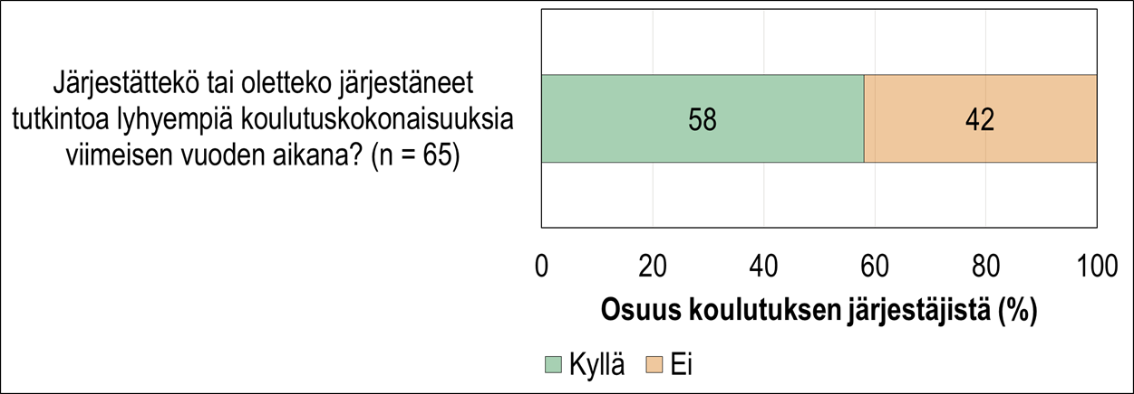
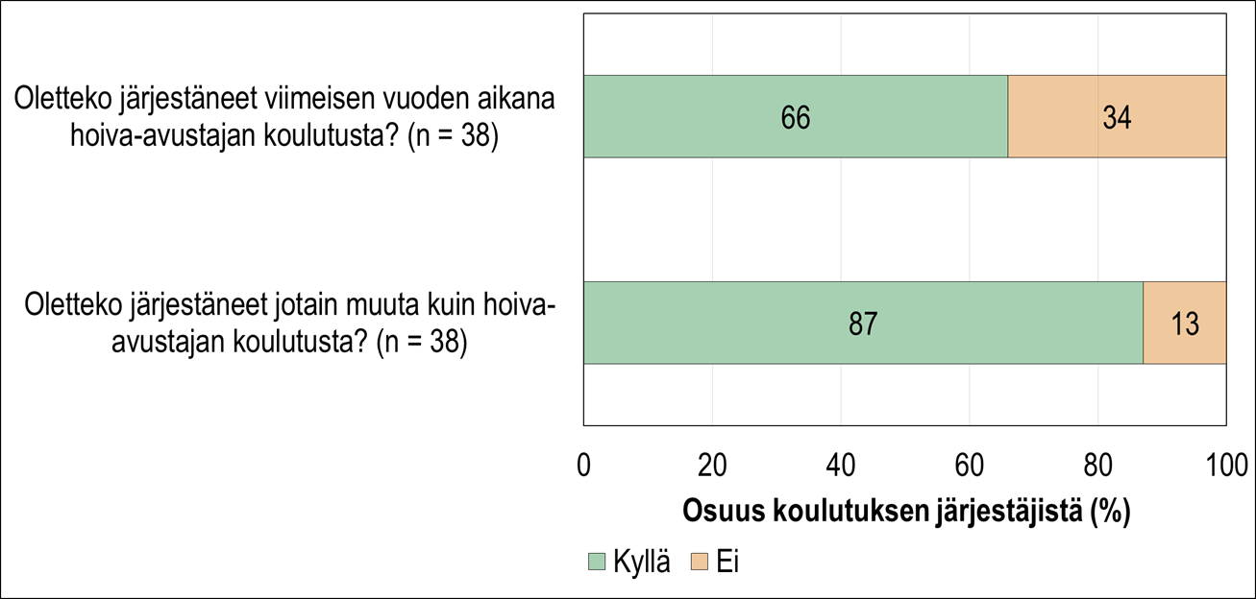
Tutkintoa lyhyemmät koulutuskokonaisuudet (lähde: järjestäjäkysely)
Koulutuksen järjestäjien arvio siitä, minkä verran kokonaisia tutkintoja lyhyemmille koulutuskokonaisuuksille on tarvetta alueensa työ- ja elinkeinoelämässä:
Paljon tai erittäin paljon 51 %
Jonkin verran 35 %
Vähän tai ei lainkaan 14 %
Liittyivät useimmiten:
palvelualojen ja siellä erityisesti matkailu-, ravintola- ja cateringalan sekä puhtaus- ja kiinteistöalan sisältöihin
kaupan ja hallinnon alaan ja siellä esimerkiksi taloushallinnon, kirjanpidon ja yrittäjyyden sisältöihin

Slide 31
Tutkinnon osaa pienemmät osaamiskokonaisuudet
Tutkinnon osaa pienempien osaamiskokonaisuuksien suoritukset
tutkinnon osittain vuosina 1.1.2019–31.7.2023 (Lähde: Koski-tietovaranto)
Järjestäjäkyselyssä kysyttiin, minkä verran työ- ja elinkeinoelämässä järjestäjien toiminta-alueella on tarvetta tutkinnon osaa lyhyemmille osaamiskokonaisuuksille:
  Paljon tai erittäin paljon 34 %
  Jonkin verran 42 %
  Vähän tai ei lainkaan 24 %
Järjestäjäkyselyyn vastanneista 46 % oli järjestänyt tutkinnon osaa pienempiä osaamiskokonaisuuksia viimeisen vuoden aikana.
Tyypillisesti ilmoitettiin erilaisia kortti-, lupa- ja ammattipätevyyskoulutuksia, kuten esimerkiksi ensiapu-, hygienia-, anniskelupassi- ja järjestyksenvalvojan koulutuksia
Koski-tietovarannon tietojen mukaan suurin osa (76 %) tutkinnon osaa pienemmistä osaamiskokonaisuuksista liittyi yhteisiin tutkinnon osiin.
Vuosina 2019-2023 niitä oli järjestänyt kaikkiaan 74 järjestäjää.

Slide 32
Henkilöstökoulutuksen järjestäminen, opiskelijat ja opiskeluoikeudet 1.1.2019-31.7.2023 Koski-varannon tietojen mukaan
Henkilöstökoulutuksena tutkintoa tai tutkinnon osia suorittavia opiskelijoita oli kaikkiaan 5 746 ja opiskeluoikeuksia 5 802. Tutkintoja tai tutkinnon osia järjesti 37 koulutuksen järjestäjää.
Muussa ammatillisessa koulutuksessa opiskelijoita oli kyseisellä ajanjaksolla 29 211 ja opiskeluoikeuksia 166 698. Muuta koulutusta järjesti 16 järjestäjää.
Tutkintokoulutukseen liittyvän henkilöstökoulutuksen osalta vajaa 40 % oli tutkintotavoitteisessa koulutuksessa ja reilu 60 % suoritti tutkinnon osaa tai osia.
  Tutkintotavoitteisessa henkilöstökoulutuksessa opinnot liittyivät useimmin ammattitutkintoihin ja erikoisammattitutkintoihin. Yleisimmin suoritettiin lähiesimiestyön ammattitutkintoa sekä johtamisen ja yritysjohtamisen erikoisammattitutkintoa.
  Tutkinnon osia henkilöstökoulutuksena suorittavien opinnot liittyivät useimmin ammattitutkintoihin. Yleisimmin suoritettiin tutkinnon osia turvallisuusalan ja talonrakennusalan ammattitutkinnoista.

Slide 33
Vahvuuksia ja edistäviä tekijöitä:
Reformissa tehdyt muutokset ovat olleet oikeansuuntaisia.
Tutkintojärjestelmä vastaa rakenteeltaan ja sisällöiltään melko hyvin työelämän osaamistarpeisiin
Kolmiportainen tutkintorakenne koetaan toimivaksi ja tarkoituksenmukaiseksi
Tutkinnon osiin perustuva rakenne parantaa koulutuksen saavutettavuutta työelämässä.
Tutkintoa lyhyemmät koulutuskokonaisuudet ovat toimiva keino vasta uusiin osaamistarpeisiin
Paikalliset tutkinnon osat ovat tärkeä osa tutkintojärjestelmää, joilla koulutuksen järjestäjät voivat vastata alueensa työelämän tarpeisiin

Slide 34
Kehittämissuosituksia:
Tutkinnon osien ja niistä koostuvien tutkintoa lyhyempien kokonaisuuksien tarjoamista ja suorittamista tulee edistää.
Tutkintojärjestelmän mahdollisuuksia ja tutkinnon osia tulee saada entistä tunnetummaksi ja helpommin löydettäväksi työelämälle. Koulutuksen järjestäjien taholta tämä edellyttää aktiivisempaa tiedottamista työelämän suuntaan ja tutkinnon osien sekä niistä koostuvien osaamiskokonaisuuksien parempaa näkyväksi tekemistä esimerkiksi Opintopolku- ja ePeruste -palveluissa.
Useat koulutuksen järjestäjät ovat kehittäneet tutkintoa lyhyempiä kokonaisuuksia työelämän uusiin osaamistarpeisiin. Tietoa ja kokemuksia näistä tulee jakaa ja välittää myös muille koulutuksen järjestäjille.
Tutkinnon osien ja tutkintoa lyhyempien kokonaisuuksien tarjonnan ja suorittamisen lisääminen edellyttää myös rahoituskannustimien kehittämistä, joita hallitusohjelmassa ja tutkintojärjestelmän kehittämistyöryhmän väli- ja loppuraporteissa on ehdotettu.
Paikallisten tutkinnon osien näkyvyyttä tulee parantaa ja ohjeita niiden laatimiseen tarkentaa.
Paikalliset tutkinnon osat tulee julkaista ePeruste -palvelussa. Näin niiden sisällöistä hahmottuisi paremmin kokonaiskuva muille koulutuksen järjestäjille sekä tutkintojärjestelmän kansallisesta kehittämisestä vastaaville tahoille.
Paikallisten tutkinnon osien laadinnan periaatteita tulee käydä yhteisesti läpi Opetushallituksen ja koulutuksen järjestäjien kesken. Enemmistö järjestäjistä on tehnyt linjaukset ja ohjeet paikallisten tutkinnon osien laadintaan, mutta osalta ne puuttuvat. Kaikkien järjestäjien tulee laatia linjaukset tai ohjeet paikallisten tutkinnon osien laadintaan. Tämä auttaa varmistamaan, että paikallisten tutkinnon osien laatimisen perusteet ovat yhtenäisiä eri koulutusaloilla ja tutkinnoissa.

Slide 35
Utvecklingsrekommendationer
Man bör utveckla användbarheten för prognostiseringsinformationen och för produktionen av information i anslutning till identifieringen av examenssystemets utvecklings- och ändringsbehov.
Då examenssystemet utvecklas ska man i högre grad involvera arbetslivet och de studerande samt stärka kontakterna till andra utbildningsstadier och förvaltningsområden.
Arbetslivskommissionernas uppgift att delta i utvecklingen av examensstrukturen inom yrkesutbildningen samt de yrkesinriktade examina. Grunderna för utvecklingen bör förtydligas och kommissionernas funktioner bör standardiseras. Dessutom bör kommissionerna få respons om hur de genomfört sin uppgift och vilka effekter det haft.
För utvecklingen av examenssystemet ska en vision och strategi eller en motsvarande långsiktig plan utarbetas som stöder prioriteringen, indelningen i faser och effekterna av utvecklingsåtgärderna.
I utvecklingen av examina och grunderna för dem måste man utveckla olika examenstyper som en helhet och bättre identifiera den gemensamma kompetensen för olika examina. Utvecklingen av delar av en examen bör också ökas.
I den innehållsmässiga utvecklingen av examensgrunderna bör man förenhetliga examensdelarnas omfattning, utveckla beskrivningen av den kompetens som behövs i olika arbetsuppgifter, förtydliga språket som används i grunderna och minska variationen i grundernas kvalitetsegenskaper.
Stödet för verkställandet av examensgrunderna och responspraxisen för de förnyade grunderna bör utvecklas.
Man bör främja ordnandet och avläggandet av examensdelar samt helheter som består av dem och är kortare än en examen.
De lokala examensdelarnas synlighet bör förbättras och anvisningarna för hur de utarbetas bör preciseras.

Slide 36

Kiitos!
Tack!

Slide 37
Kommenttipuheenvuorot
Anne Liimatainen, opetusneuvos ja Arto Pekkala, yli-insinööri, OPH
Merja Oljakka, puheenjohtaja, puhtaus- ja kiinteistöpalvelualan työelämätoimikunta
Saija Niemelä-Pentti, kuntayhtymän johtaja, Rovaniemen koulutuskuntayhtymä

Slide 38
Tauko

Slide 39
Kommenttipuheenvuoro
Petri Lempinen, yli-johtaja, OKM

Slide 40
Työelämän muuttuviin osaamistarpeisiin vastaaminen – esimerkkejä ja hyviä käytäntöjä
Yrityskoordinaattori Sari Korju ja lehtori Päivi Kinnunen, Tampereen seudun ammattiopisto
Opettaja Ossi Rosten, Turun ammatti-instituutti
Tekoälyn ja data-analytiikan hyödyntäminen osaamistarpeiden ennakoinnissa ja koulutustarjonnan kehittämisessä
Osaamispolitiikan johtaja, Leena Pöntynen, Teknologiateollisuus ry

Slide 41
Päätössanat
Kirsi Hiltunen, yksikön johtaja, Karvi

